Slide 1
Application Modernization Factory
Scrum Team 구성 & Team Building
Digital Process 혁신담당
조은숙

Slide 2


Application Modernization Factory
Contents
Scrum Team 구성

Slide 3
안내사항#1
myShare : AMF 공식 산출물 관리 https://myshare.skcc.com/pages/viewpage.action?pageId=118434448
깃허브 : 교육용 스크립트 등 https://github.com/AMF-skcc/AMF

Slide 4
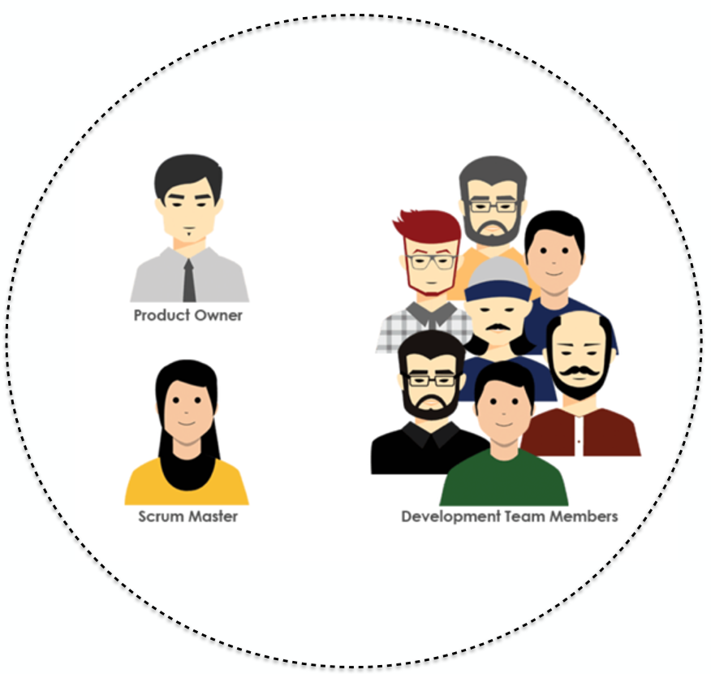
Scrum팀 이란?
미식축구 “스크럼”처럼 스크럼 팀은 지속적으로 Comm을 하며 한 몸처럼 공동목표를 향해 전력 질주
Sprint #0
Sprint #1 ~ #N
Initiating
Planning
Executing & Control
Scrum Team구성
일감크기
추정
Daily Scrum
Meeting
Product
Backlog도출
Release
Planning
Sprint
Planning
Sprint
Review
Scrum 환경
구성
품질/소통
Planning
성과측정
및 분석
Sprint
회고
스크럼 팀은…
제품책임자 + 스크럼마스터 + 개발팀으로 구성
서비스 또는 기능 중심으로 팀을 나누며 7 ± 2 인원을 가짐
스프린트 백로그(일감)의 분량과 스프린트 목표, 달성 방안 팀 스스로 결정하는, 자기 주도적(Self-organizing)인 팀이다.
목표 달성에 필요한 기술,기능을 팀 내부에서 복합적으로 수행하는 교차기능적(cross-functional)팀이다.
제품 책임자
(Product Owner)
스크럼 마스터
(Scrum Master)
개발팀 (Development Team)

Slide 5




[ Backup ] Scrum 팀의 역할
스크럼 팀에는 관리자가 없으며 각자의 역할에 대해 자율적, 주도적으로 일하는 조직이 되어야 한다.
Scrum Team (5-9명)
고객과 이해관계자를 대표하여 제품의 기능(요구사항)을 정의하고 제품 백로그에 대한 우선순위를 부여
개발된 제품이 요구사항에 부합하는지 검증
프로젝트 착수 시점부터 프로젝트 일원으로서 참여
Project
Goal
Goal
Goal
Product Owner
A
Scrum
Team
B
Scrum
Team
C
Scrum
Team
팀원들이 스크럼 실천 방안들을 제대로 이해하고 따르고 있는지 확인
팀원들 간 현재 진행 상태를 공유토록 하고, 장애나 위험을 제거하여 팀이 개발에 집중하도록 조력자 역할
일일 스크럼 주관, 이슈 공론화(SoS에 참여)
Scrum Master
Scrum Of Scrum
각 스프린트 동안 잠재적으로 인도 가능한 수준의 제품을 납품할 책임이 있음
제품 구현에 필요한 전문 기술을 보유해야 하며, 협업을 통해 구현하고 문제를 해결 (* Approver 별도 지정 (Test 담당))
팀이 높은 자율성과 책임감을 가지며 스스로 약속하고 결정하고 수행
Development Team

Slide 6
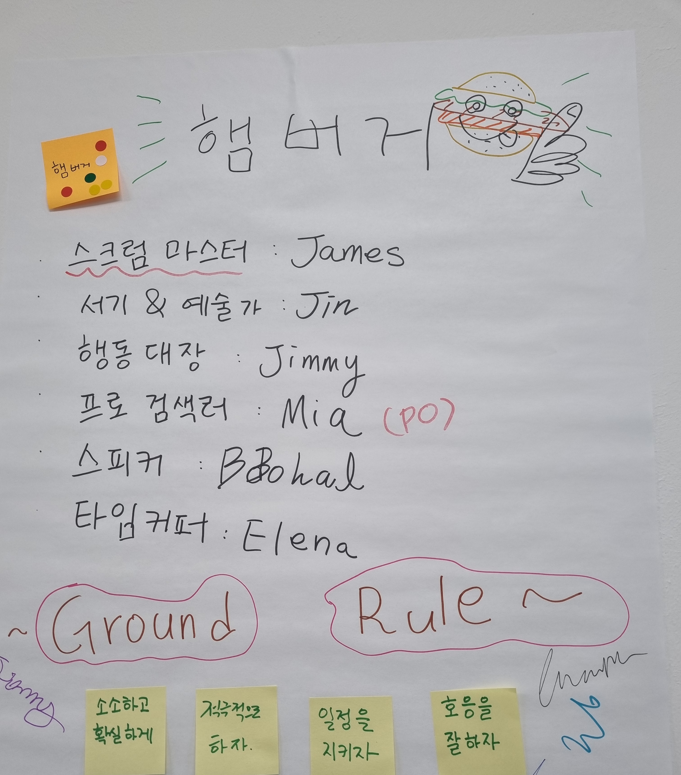
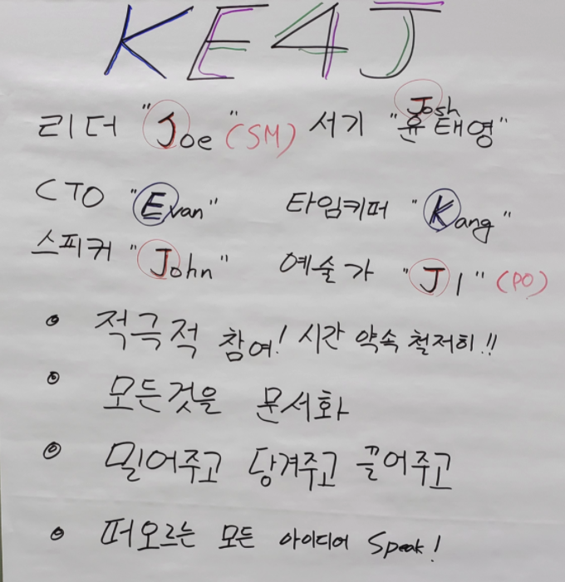
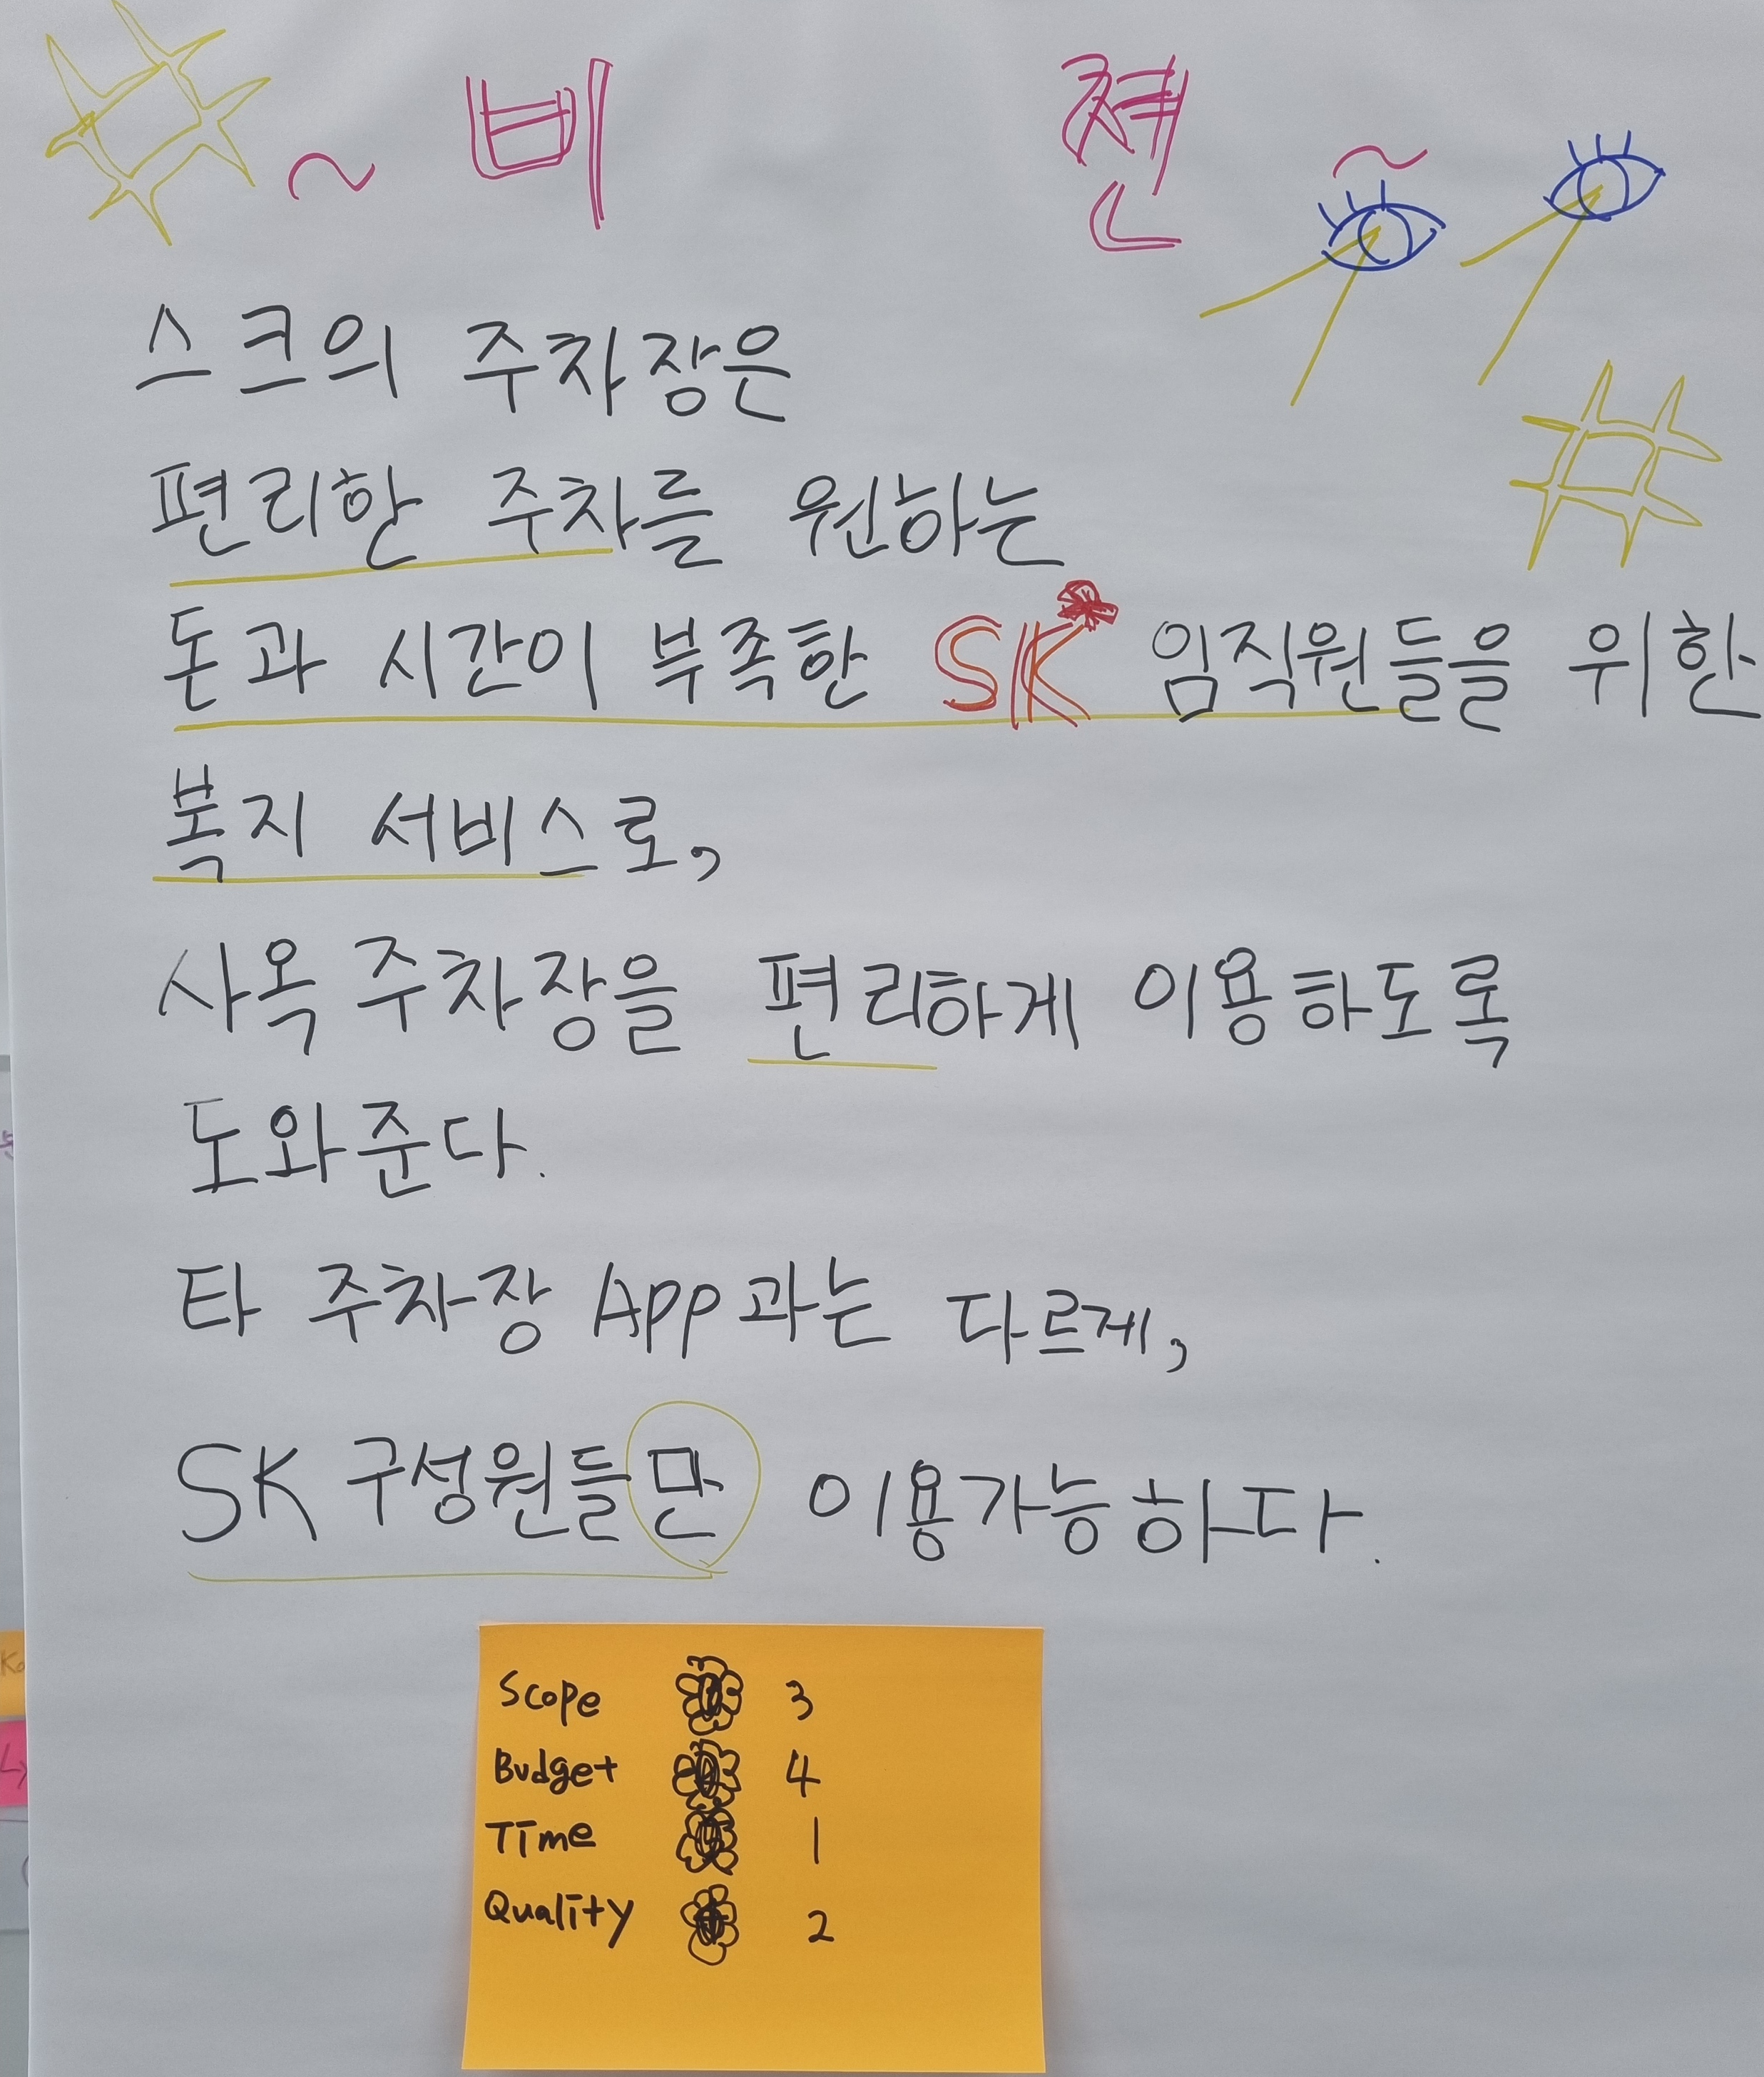
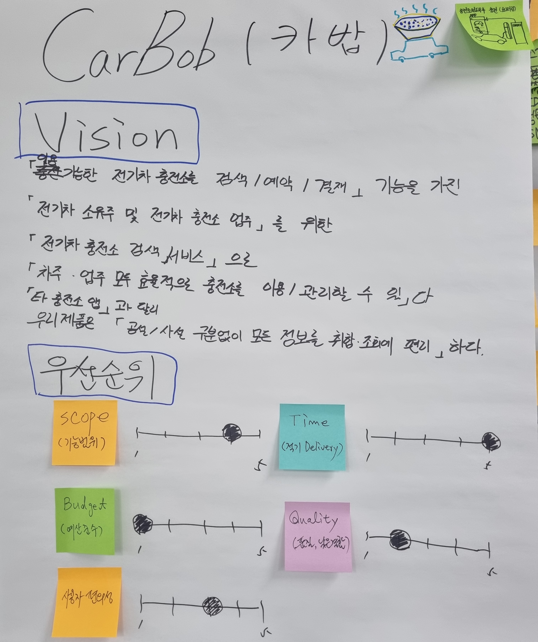
[ Backup ] Scrum 구성 예시
햄버거팀
KE4J
Scrum Team
Crew(사업팀) 6명 - Product Owner : Mia - Scrum Master : James - Dev :
Jim,
Jimmy,
Bbohal,
Elena
Crew 6명 - Product Owner : J1 - Scrum Master : Joe - Dev :
Josh,
John,
Kang,
Evan
스크의 주차장 (Skparking)
돈과 시간이 부족한 SK임직원들을 위해 사옥 주차장을 편리하게 이용할 수 있도록 도와주는 시스템
카밥(Carbob) 시스템
차츰 늘어나는 전기차 소유자를 대상으로 충전소 정보 및 대기시간 동안 활용가능한 주변 맛집 정보를 공유하는 App
과제 특징
Vision
공유

Slide 7
A.M.Factory Scrum 구성
Scrum Team A
Scrum Team B
최원종/금융Digital혁신그룹 | eliocechoi@gmail.com
이세정/Hi-Tech Digital2 그룹 | sessil@naver.com
최남용 블록체인플랫폼그룹 | cnyna2@gmail.com
윤현식/T biz digital | cris0313@naver.com
최은정 | ej0311.choi@gmail.com | supporter
한문근 | jameshan055@gmail.com | supporter
조은숙 | magaretj@gmail.com | supporter
유해식 | haesiku@gmail.com | supporter

Slide 8
Scrum 좌석 구성
supporter
crew
crew
crew
지원 supporter
Scrum Team A
supporter
crew
crew
crew
Screen
supporter
crew
crew
crew
지원supporter
Scrum Team B
supporter
crew
crew
crew

Slide 9
Application Modernization Factory
Contents
Team Building

Slide 10
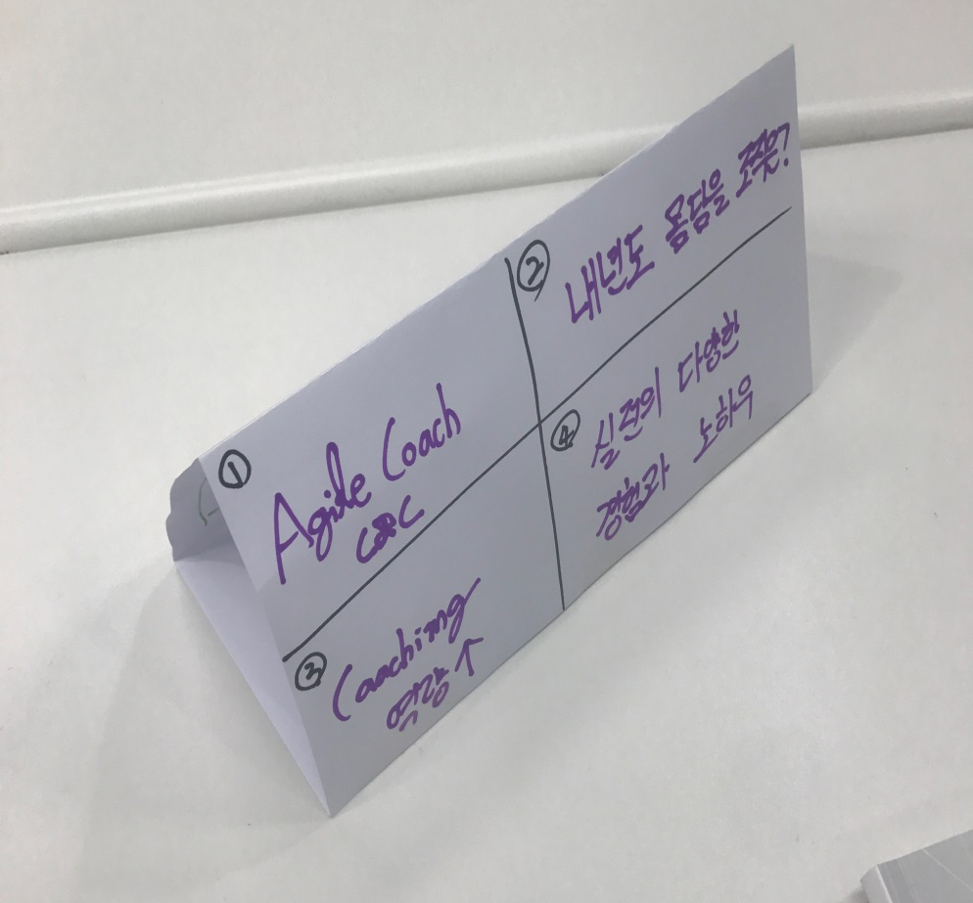
팀원 소개하기
진행시간 : 20분
Magaret
r
조은숙
1. 과거 어떤 업무들을 하셨었나요?
2. 최근 개인의 관심사는 무엇인가요?
3. A.M.F. 프로그램을 통해서 기대하는 바는 엇인가요?
4. A.M.F.에 참여하는 각오 한마디.

Slide 11
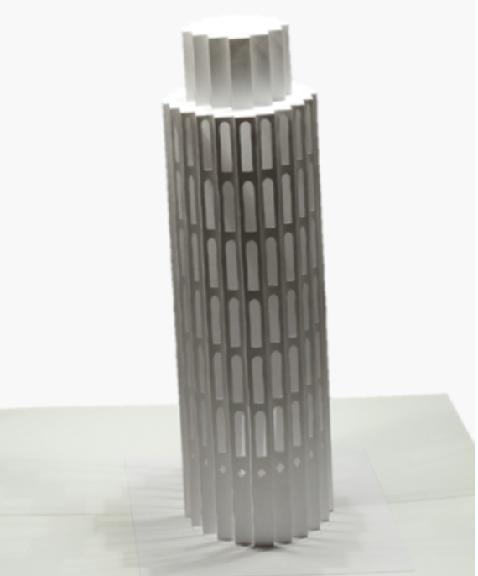
ICE Breaking - 종이탑 쌓기 #1
진행시간 : 9분
A4용지는 팀당 최대 50장까지 사용가능
시간은 9분
풀, 테잎, 가위등 사용금지 (오로지 손으로만..)
종이를 접거나 찢는 것은 가능
완성 후 10초이상 서서 견뎌야 함
탑을 가장 높이 쌓는 팀이 승리

Slide 12
ICE Breaking - 종이탑 쌓기 #2
진행시간 : 5분
성공 또는 실패한 이유
여러분들이 몰입 할 수 있었던 요소는?

Slide 13
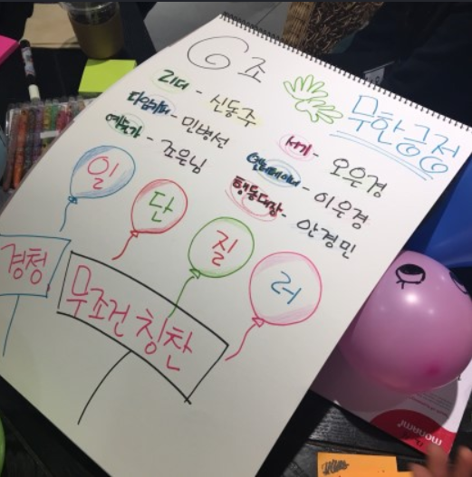
Scrum Team Board 만들기
진행시간 : 30분
이젤패드에 팀명/역할/기본규칙 적기
팀명 정하기 (ex. 무한긍정 팀)
역할 정하기 (인당 1개 역할)
스크럼마스터, 서기, 예술가, 타임키퍼, 스피커, 행동대장 등
팀 기본규칙(Ground Rule) 정하기
일단 적거나, 그려서 공유하자! (show, don’t tell,)
모든 의견은 소중하다! (encourage wild ideas)
구경꾼 사절! (no spectators)
재미있게 합시다~ (have fun)
머리로 생각만 하지 말고 행동하자! (bias to action)

Slide 14
Q&A

